Slide 1

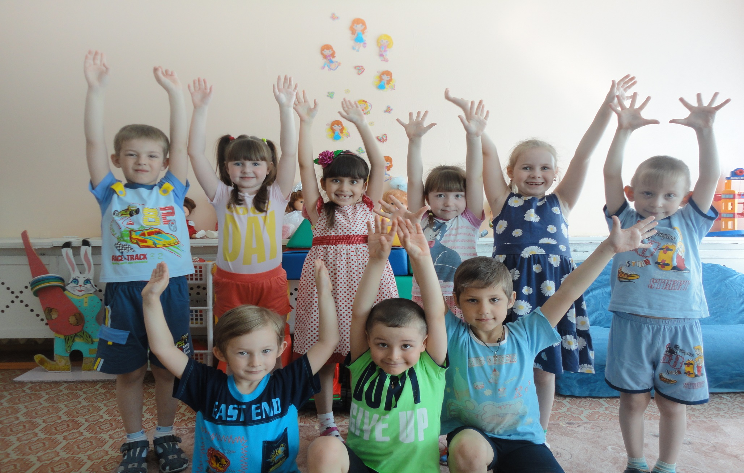
Муниципальное бюджетное дошкольное
образовательное учреждение
«Детский сад комбинированного вида № 84»
«Моё имя»
творческий, детско – взрослый проект
Подготовила: Сугако Е.В., воспитатель группы компенсирующей направленности

Slide 2
Идея возникновения проекта:
У Андрея возникли вопросы: Откуда у его друга такое имя – Данил? Кто его так назвал и почему? В беседе о разнообразии имен у детей возникла идея узнать историю своего имени.

Slide 3
Проблема:
С момента рождения и на протяжении всей жизни любому человеку присуща одна характеристика – его имя. Существует тысячи имён: старых и новых, популярных и редких. Какую тайну хранит моё имя? Как появилось моё имя? Какое назначение имеет моё имя?
О происхождении своего имени, его назначении, часто не знают даже взрослые, не говоря о детях.

Slide 4
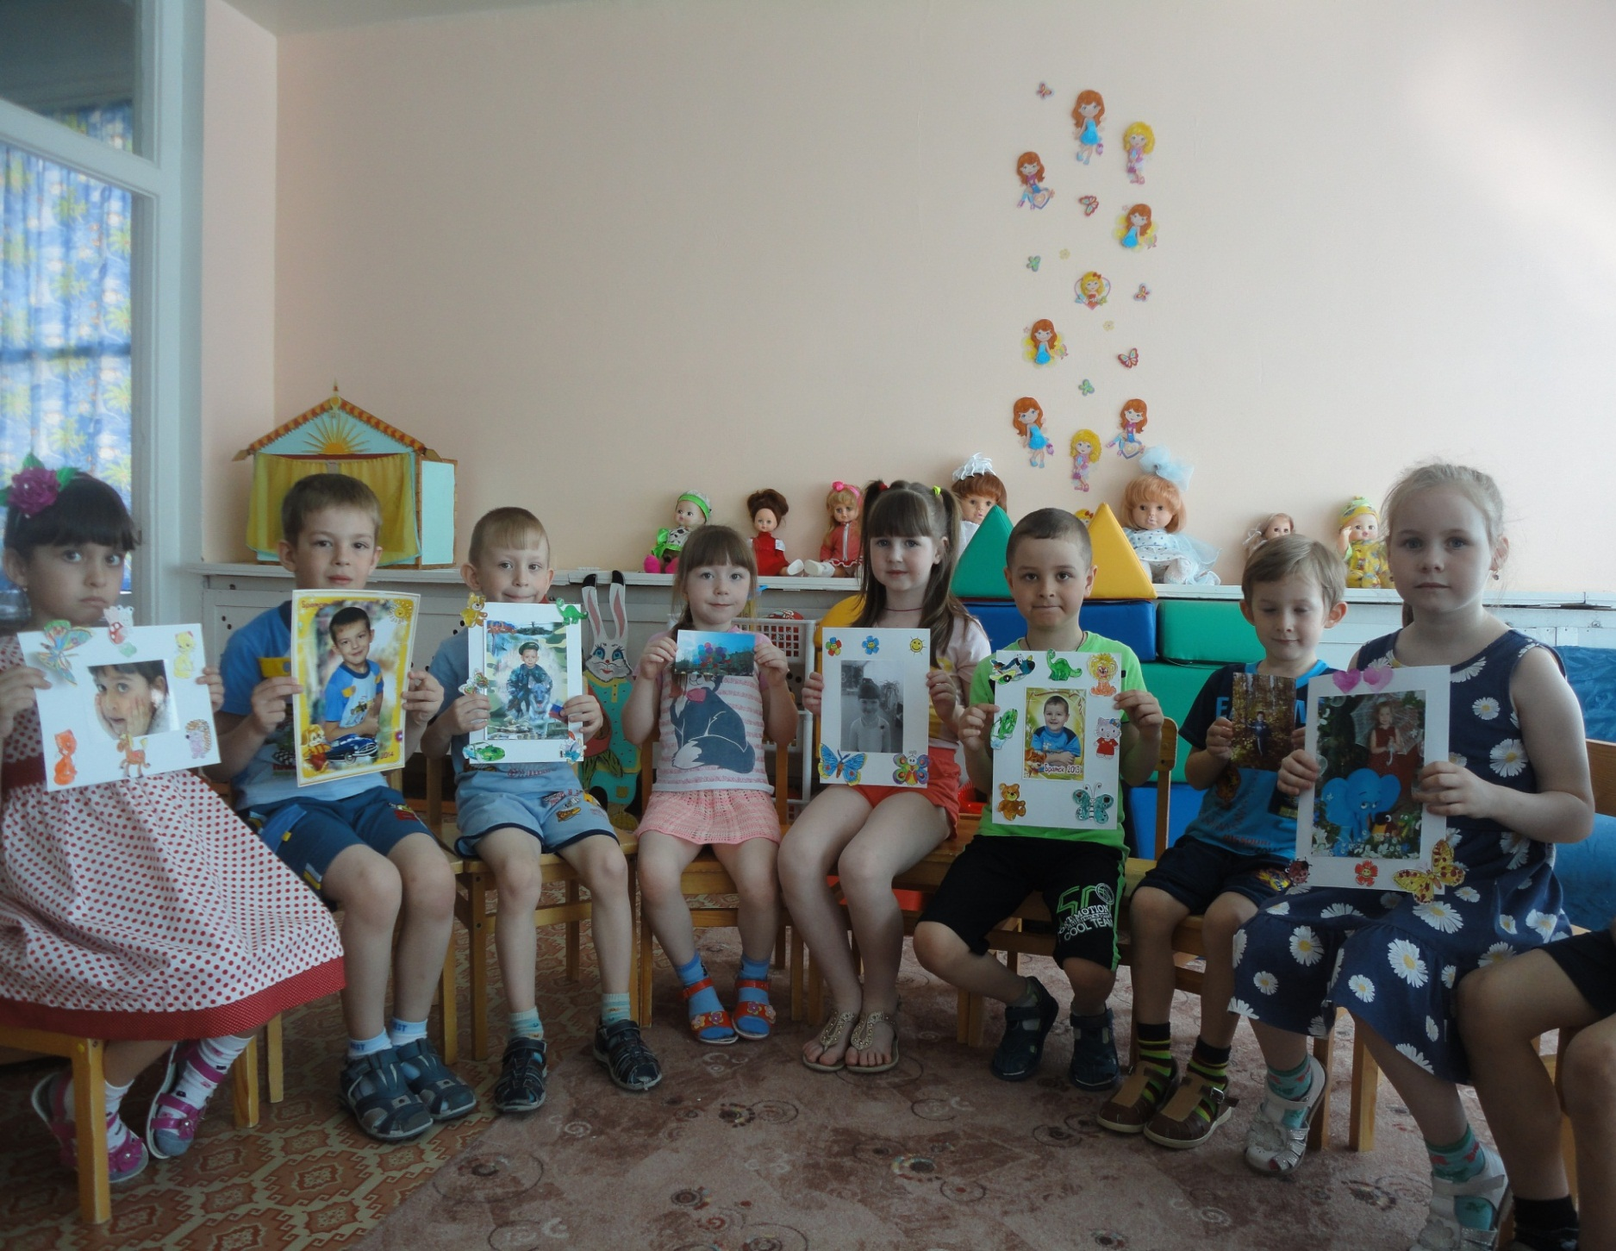

Цель проекта:
развивать познавательную активность, коммуникативные умения, позитивное отношение ребёнка к своему имени.

Slide 5
Задачи проекта:
Дать детям представление о праве каждого человека на имя, значении имя, его происхождении.
Развивать навыки сотрудничества, способность взаимодействия с взрослыми и сверстниками, умение отстаивать свою точку зрения и считаться с мнением других детей.
Воспитывать любознательность, интерес к происхождению и значению имени.

Slide 6
Предполагаемый результат:
Дети должны получить представления о своем имени:
для чего оно нужно человеку;
знать историю возникновения;
что означает каждое имя;
что имя имеет перевод;
могут привести пример, как можно ласково, по-разному, произнести имя ребёнка;
вместе с родителями придумают стихотворение или сказку, посвященную своему ребёнку и его имени.

Slide 7
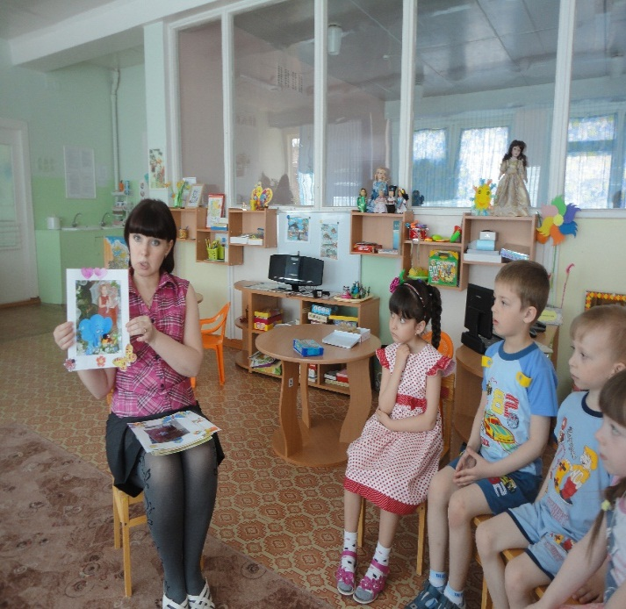
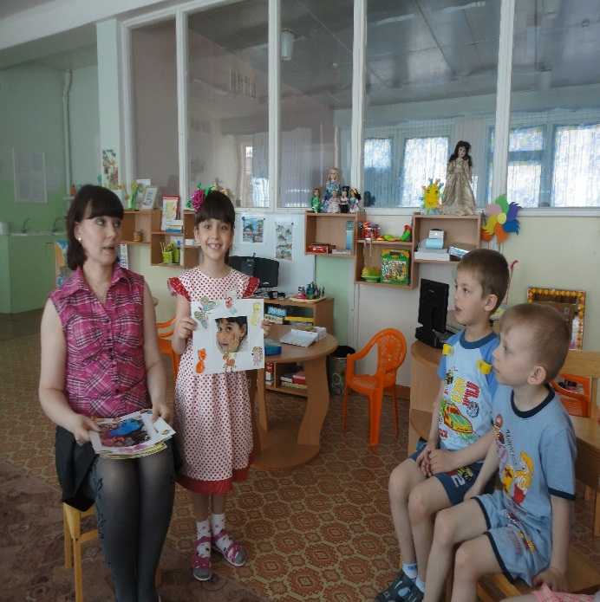
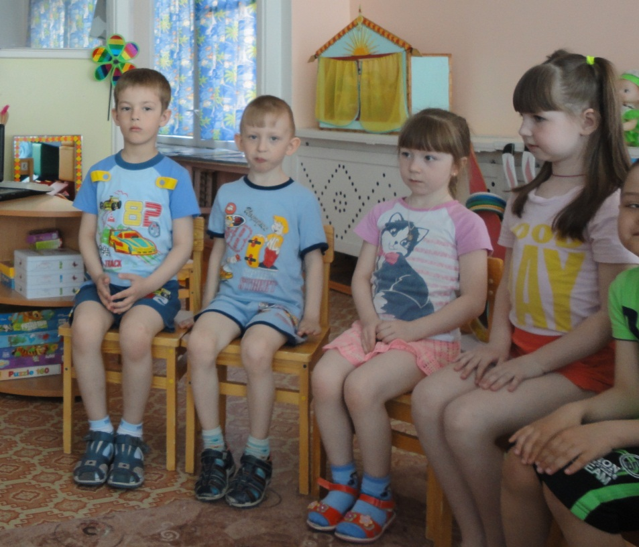
Подготовительный этап:

Slide 8
Основной этап:
Беседы
Дидактические игры
Музыка
ИЗО
Чтение художественной литературы

Slide 9
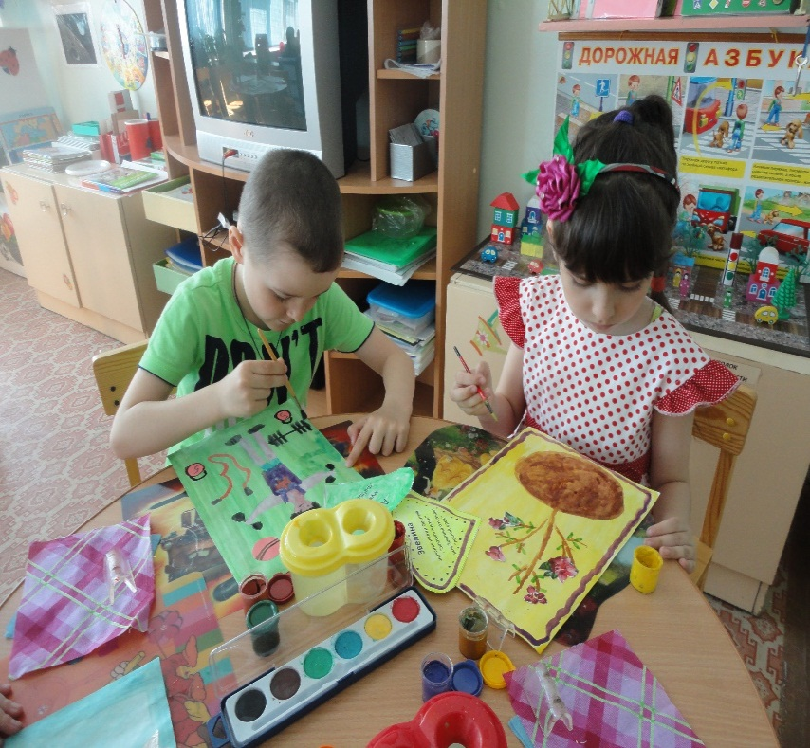
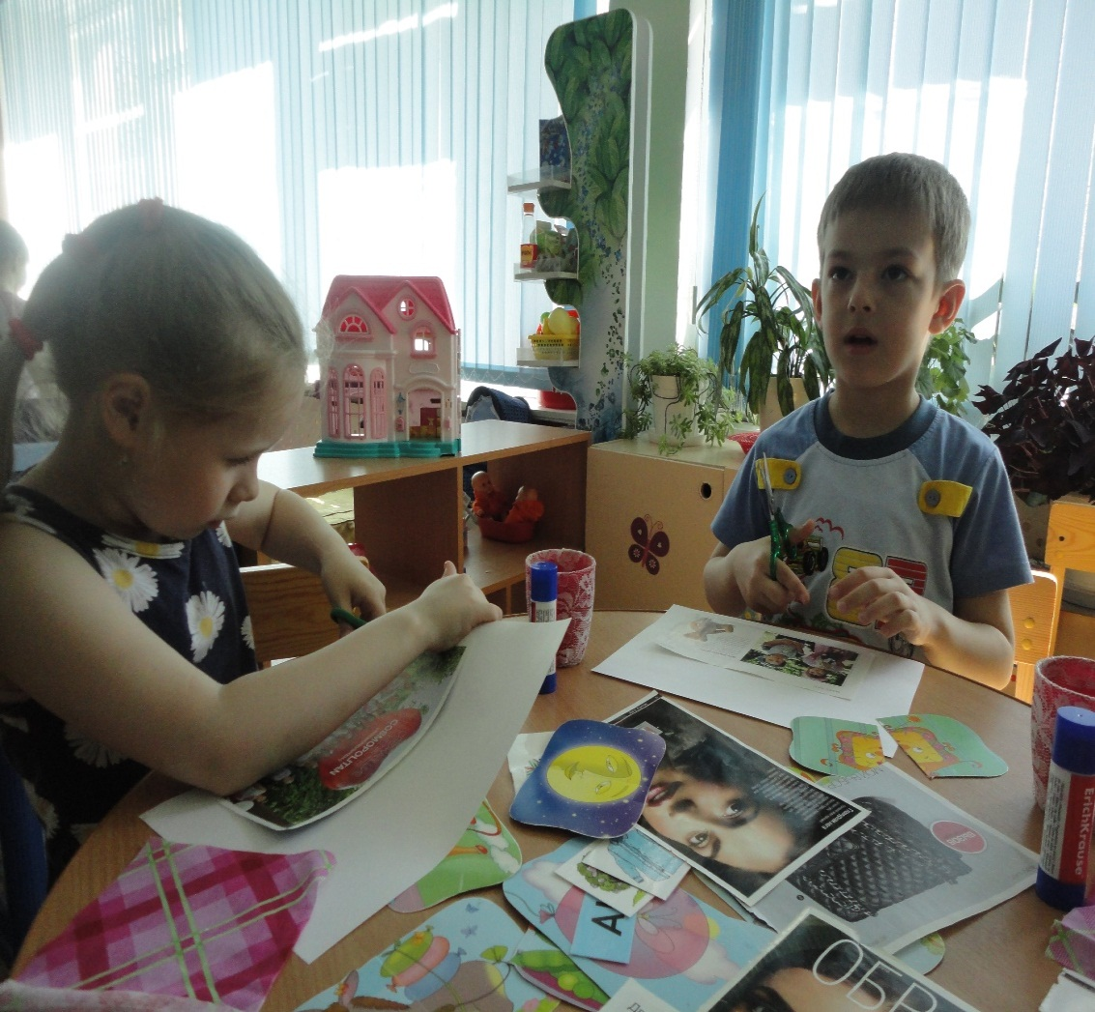

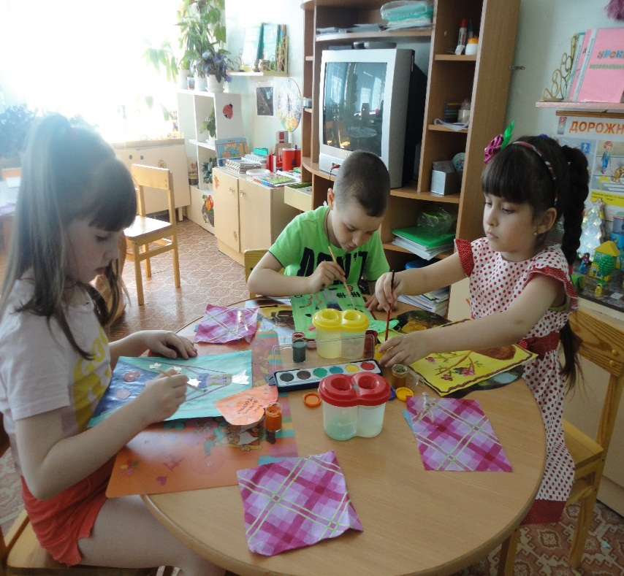

Slide 10
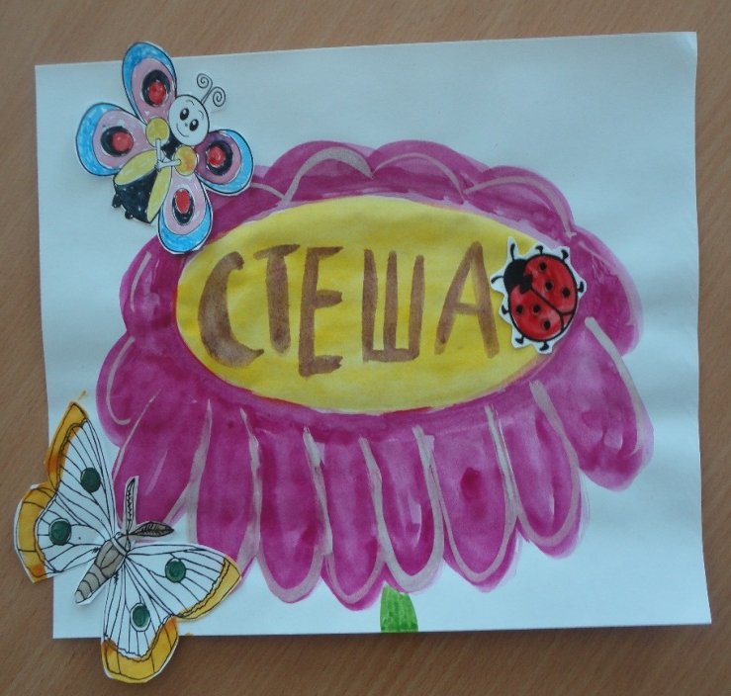
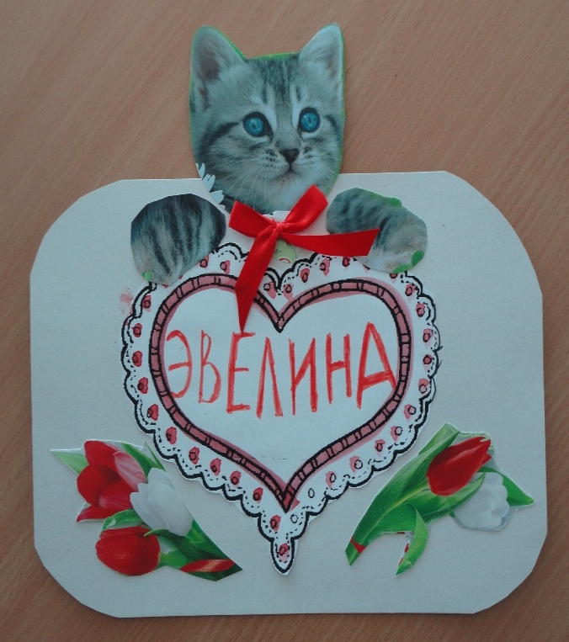
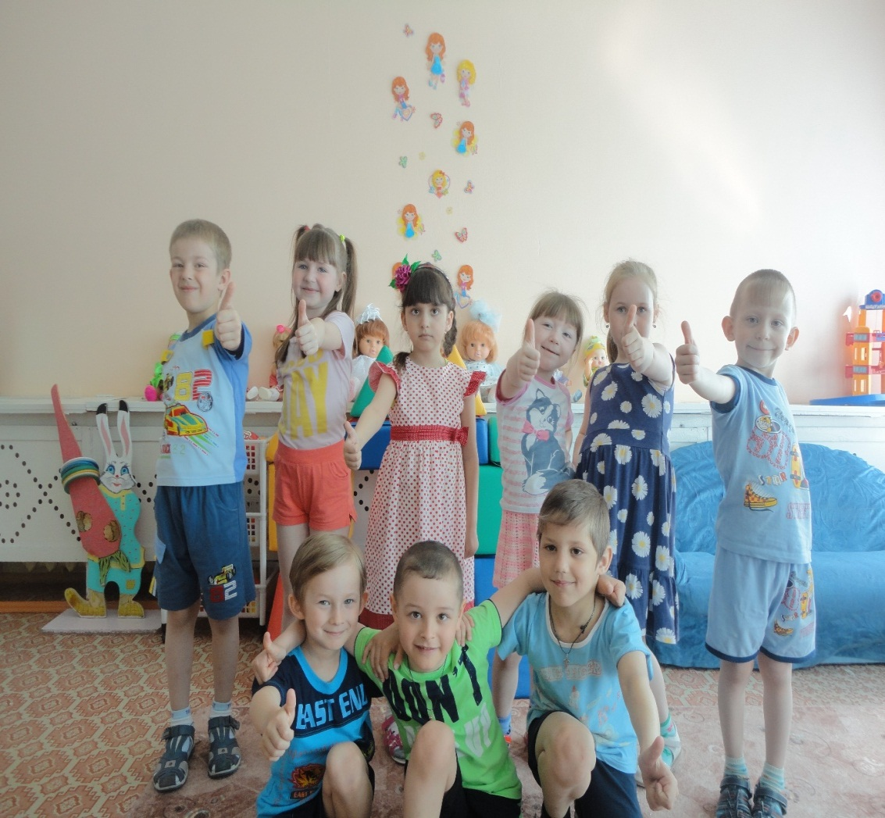
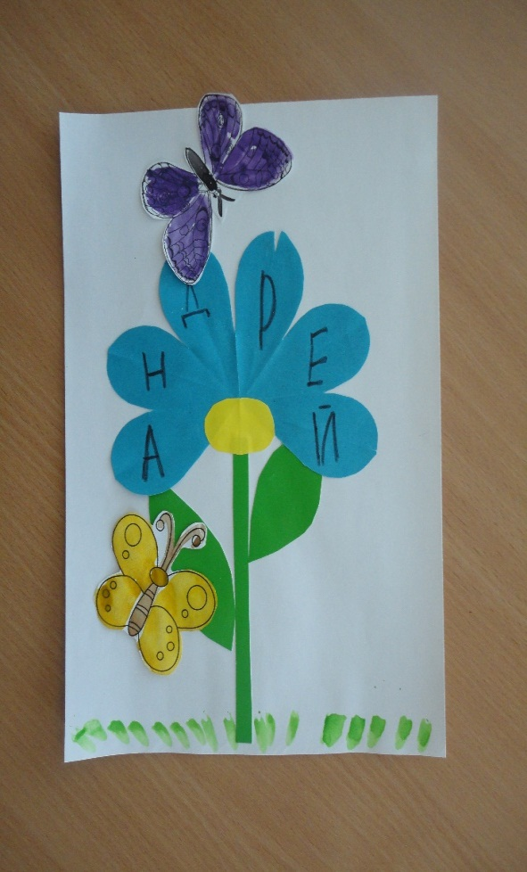
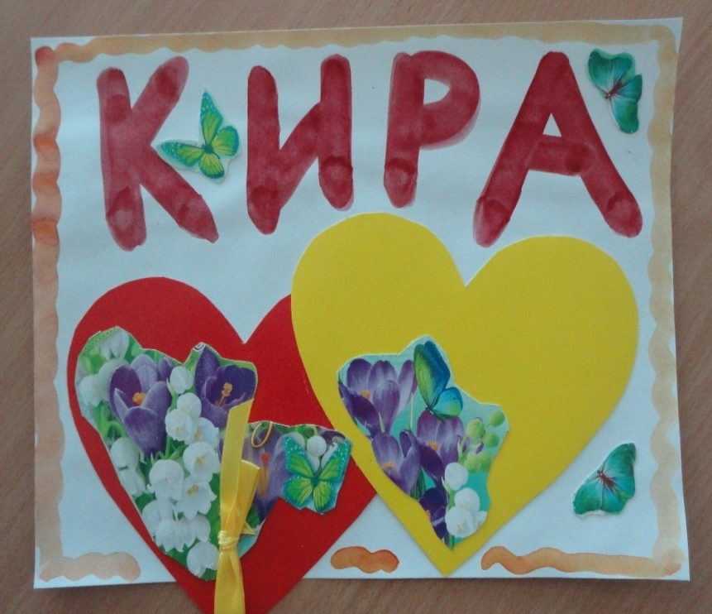

Slide 11
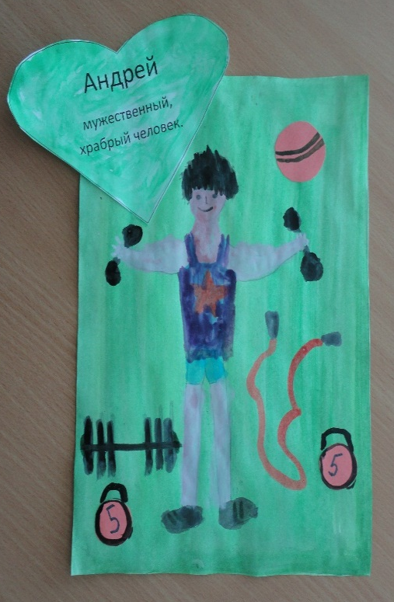
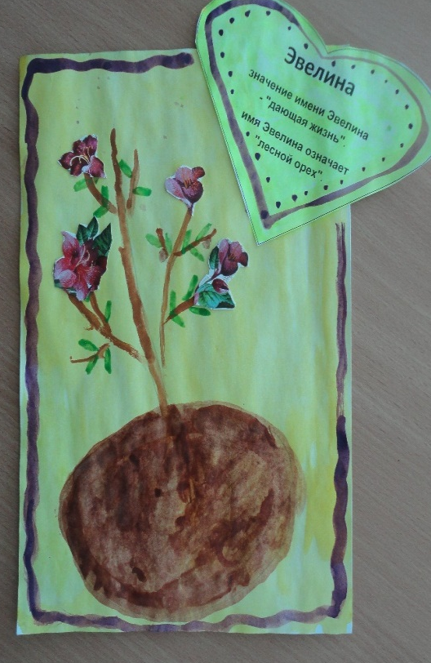
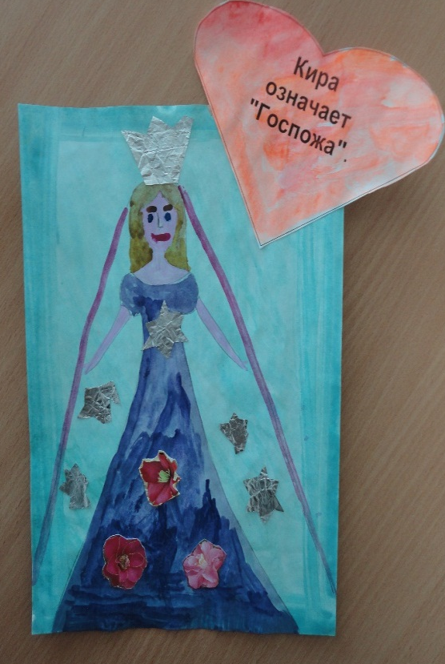
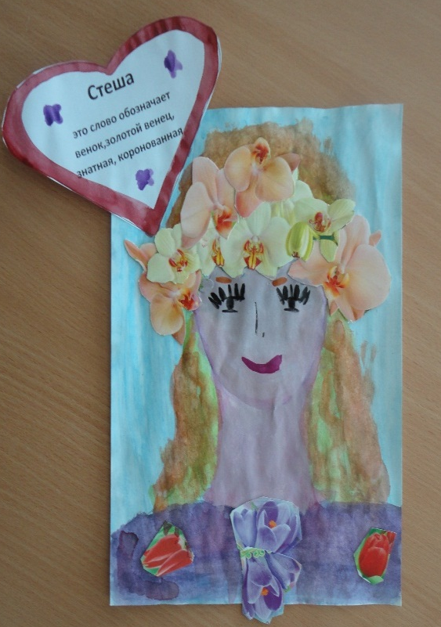

Slide 12
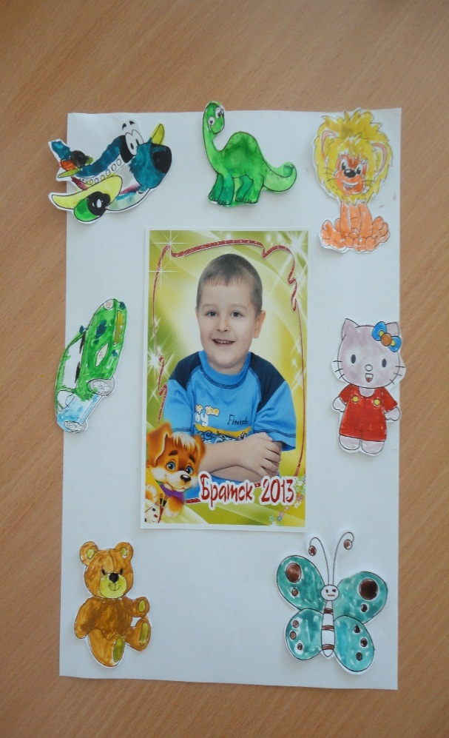
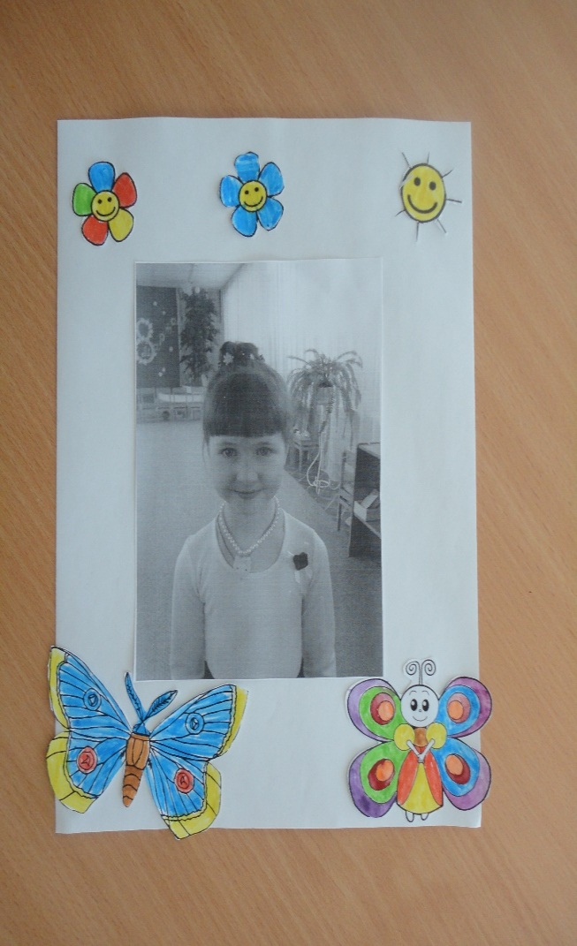
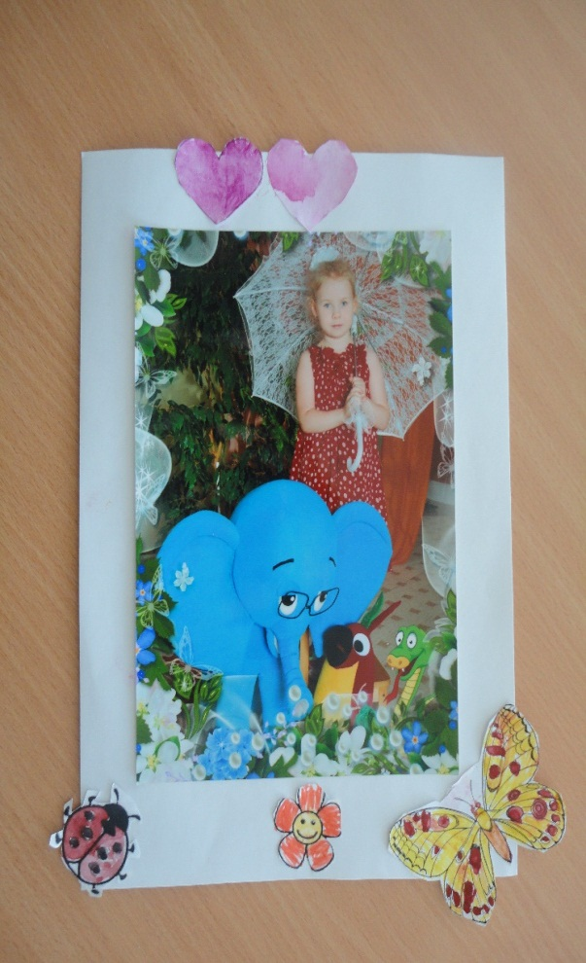
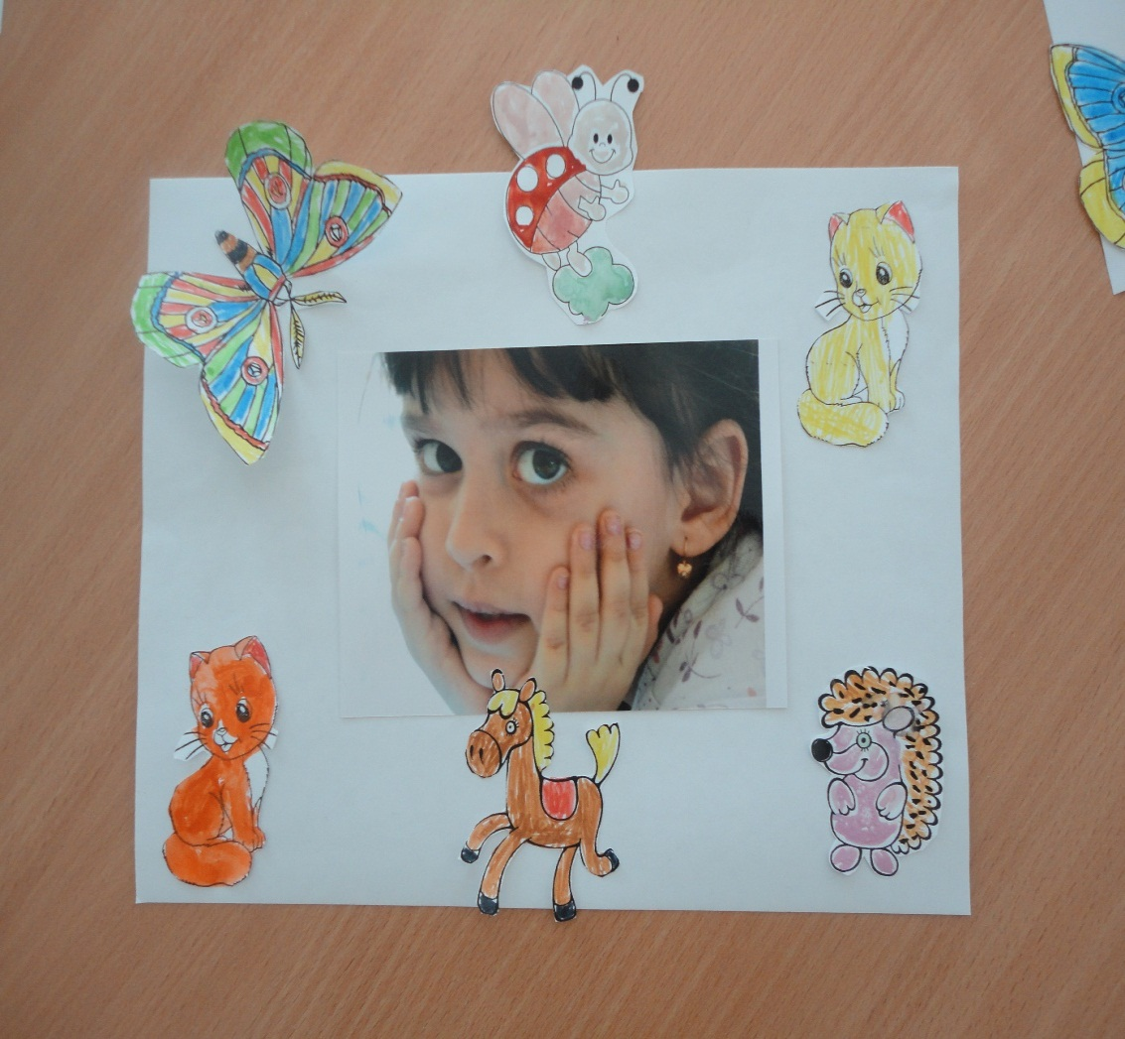
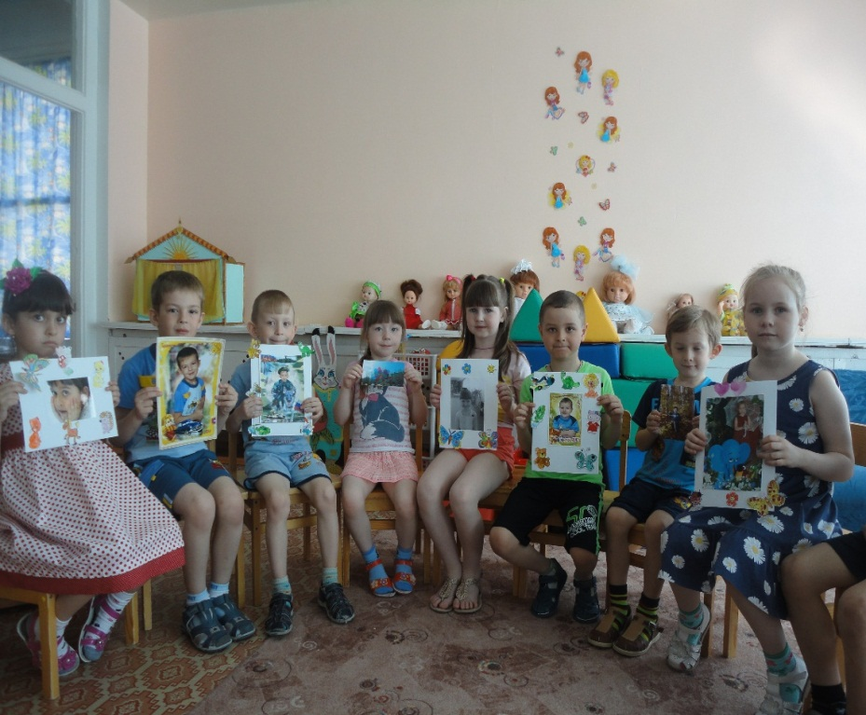

Slide 13
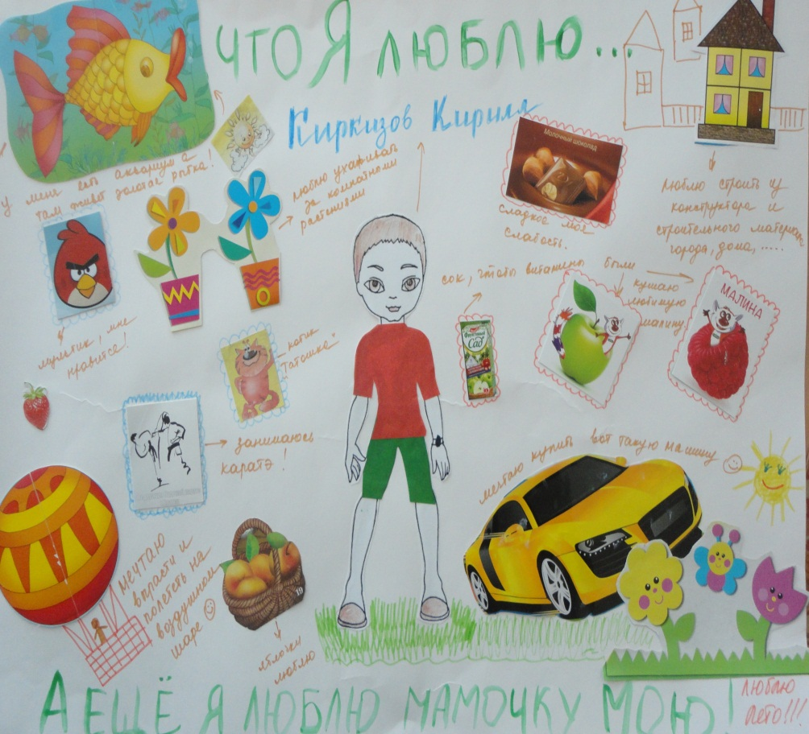
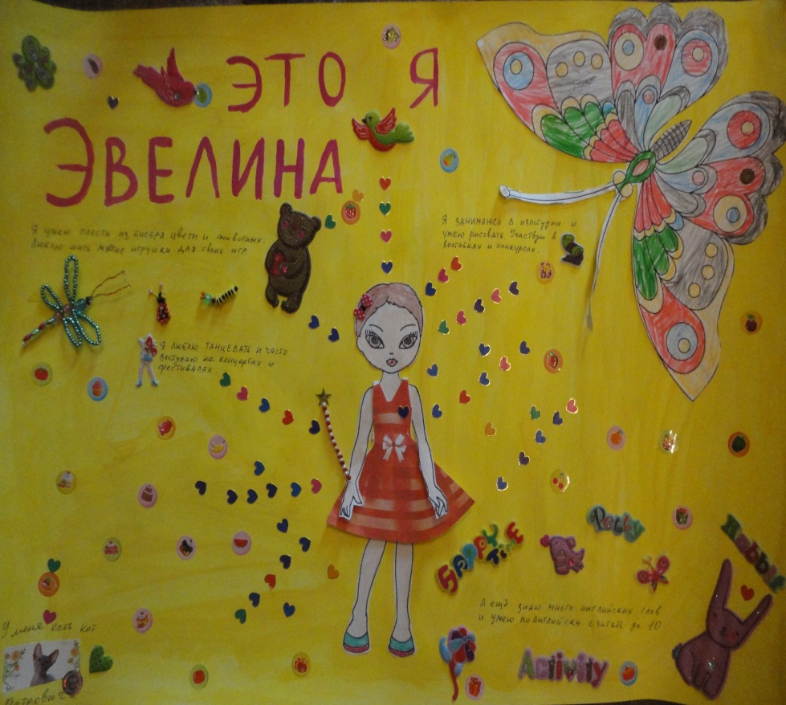
Заключительный этап
«Коллаж интересов»

Slide 14
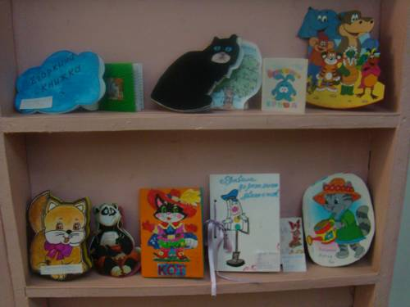
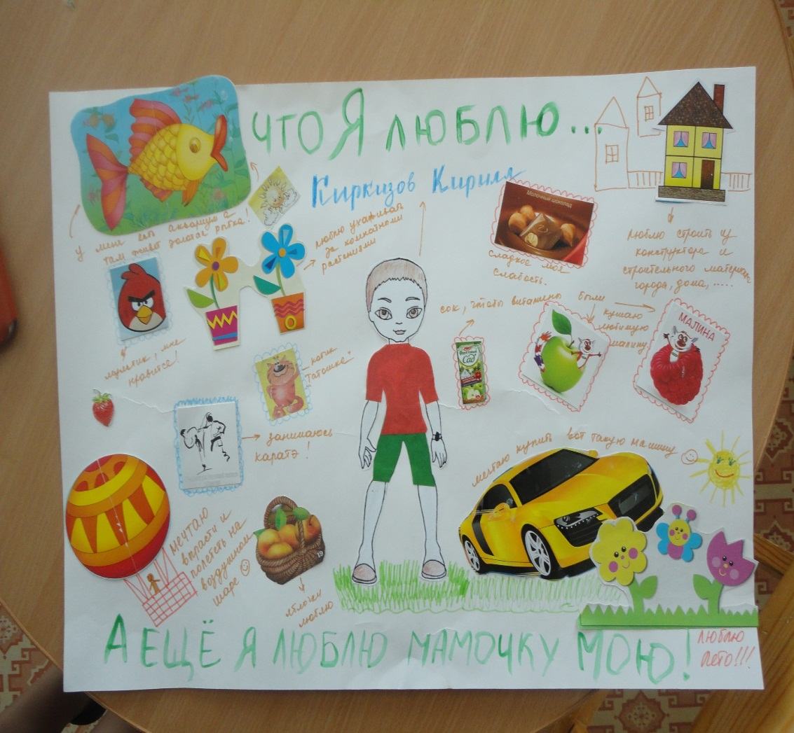
«Презентация стихотворений и сказок»

Slide 15
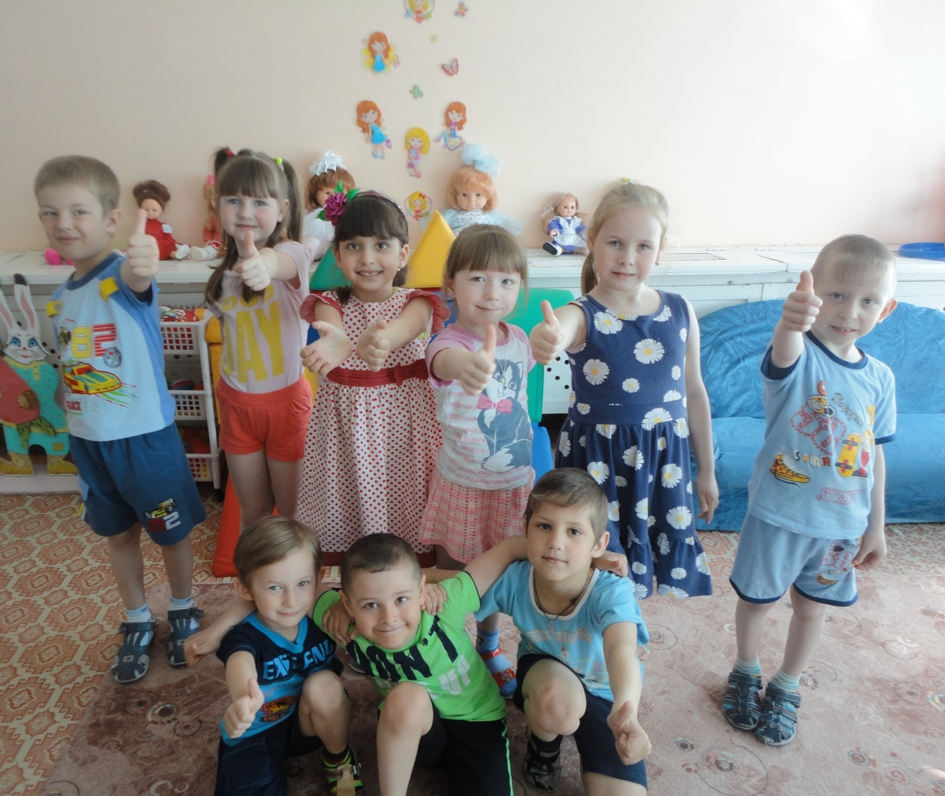
Речевая группа «КОРАБЛИК»

